Slide 1
प से पंतग

Slide 2
फ से फल

Slide 3
ब से बतख

Slide 4
भ से भवन

Slide 5
म से मछली

Slide 6
य से यज्ञ

Slide 7
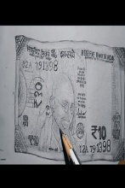
र से रुपया

Slide 8
ल से लड्डू

Slide 9
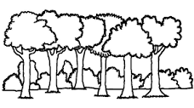
व से वन

